Slide 1
深 度 残 差 网 络
（ResNets）

Slide 2
提纲
一、Introduction
二、Deep residual learning
三、Experiments
四、References

Slide 3
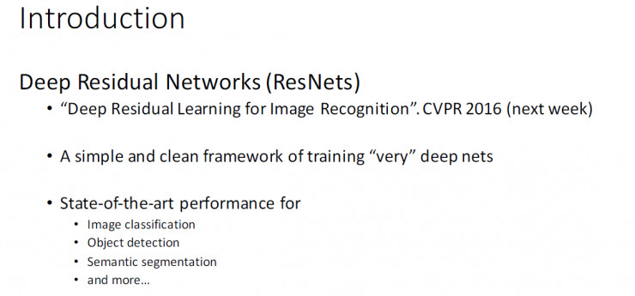
Notes:
介绍——深度残差网络（Resnet）
“用于图像识别的深度残差学习” CVPR2016
一个能够用来训练“非常深”的深度网络又十分简洁的框架
在以下几个领域中都能实现当下最好的表现
图像分类
对象检测
语义分割
等等

Slide 4
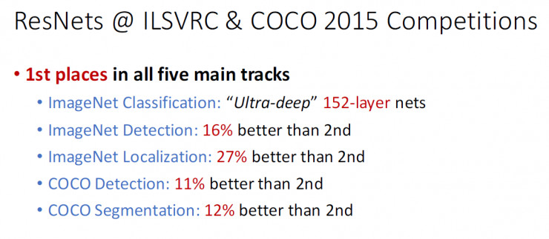
Notes:
Resnet在ILSVRC 和COCO 2015上的表现
在五个主要任务轨迹中都获得了第一名的成绩
ImageNet分类任务：“超级深”的152层网络
ImageNet检测任务：超过第二名16%
ImageNet定位任务：超过第二名27%
COCO检测任务：超过第二名11%
COCO分割任务：超过第二名12%

Slide 5
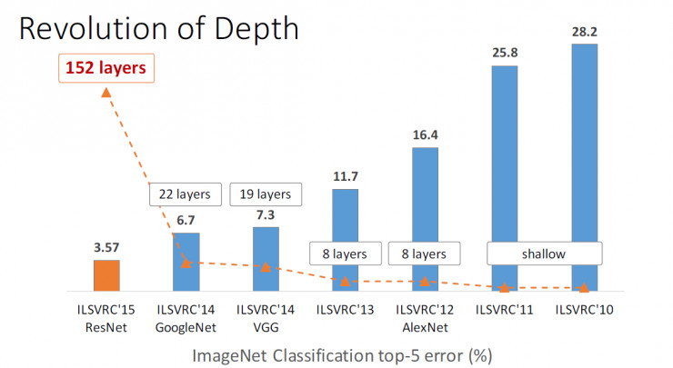
Notes:
深度网络的革命（从浅层到越来越深的层级）
在ILSVRC2010年左右还主要是浅层网络，大部分需要手动调教特征。在ILSVRC2012年时，出现了8层的网络——AlexNet，降低了10%的错误率。而后ILSVRC2014出现的VGG和GoogleNet是相当成功的，它们分别将层级提到了19层、22层，错误率也降低到了7.3、6.7。到去年的ILSVRC2015，我们的ResNet将层级提到了152层，将错误率降到了3.57。

Slide 6
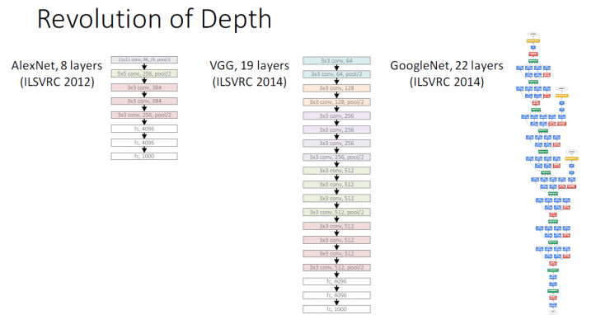
Notes:
深度网络的革命
AlexNet, 8层 (ILSVRC 2012)
VGG, 19层 (ILSVRC 2014)
GoogleNet, 22层 (ILSVRC 2014)

Slide 7
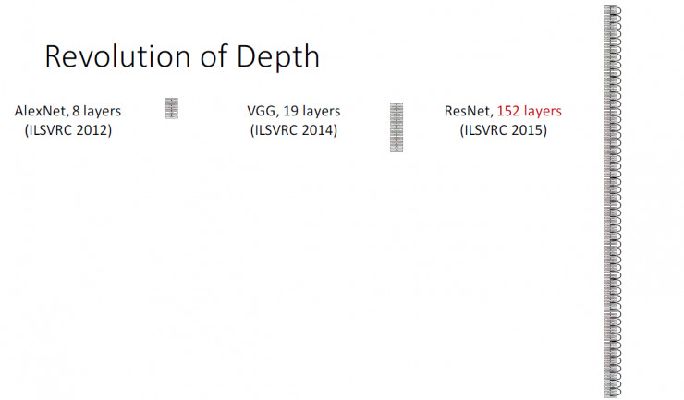
Notes:
深度网络的革命
AlexNet, 8层 (ILSVRC 2012)
VGG, 19层 (ILSVRC 2014)
ResNet, 152 层 (ILSVRC 2015)

Slide 8
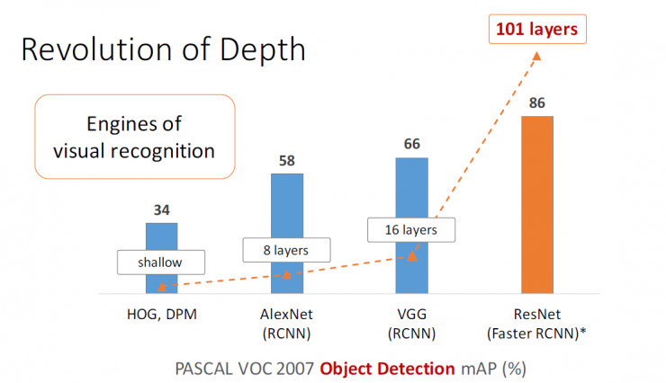
Notes:
深度网络的革命
PASCAL VOC 2007——中间层数代表视觉识别的层数
HOG, DPM——浅层——34%的对象检测率
AlexNet (RCNN)——8层——58%的对象检测率
VGG (RCNN)——16层——66%的对象检测率
ResNet (Faster RCNN)——101层——86%的对象检测率

Slide 9
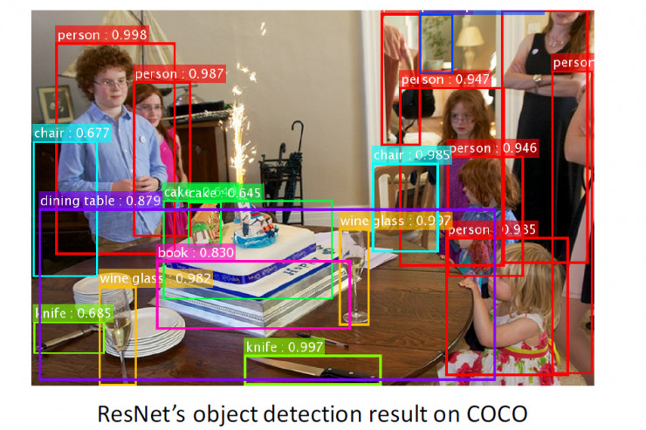
Notes:
ResNet在COCO测试中的对象检测成绩

Slide 10
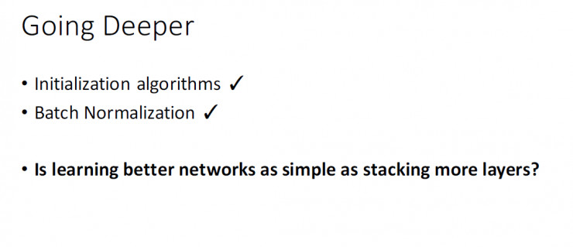
优化问题
梯度消失/梯度爆炸
Network with tens of layers -- converge
Notes:
逐层深入
初始化算法
批归一化算法
学习更好的网络是否与堆叠层数一样简单？

Slide 11
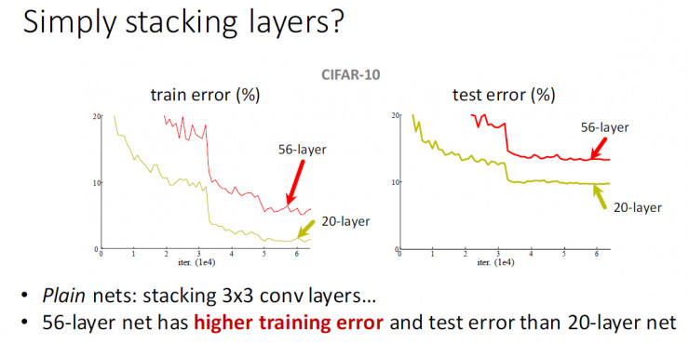
Notes:
仅是简单的层数堆叠吗？
“平原”网络：堆叠3x3卷积网络……
与第20层网络相比，第56层网络存在更高的训练误差与测试误差。

Slide 12
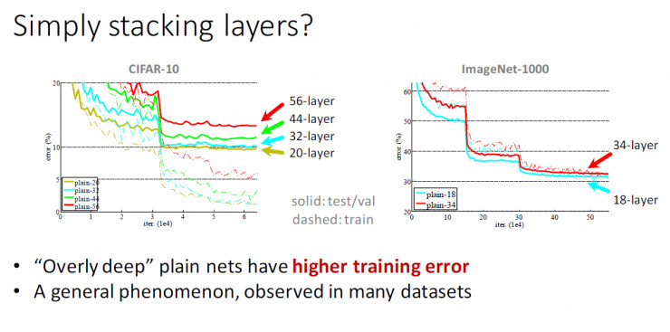
退化问题
Degradation problem
过拟合？ ×
Notes:
层数过深的平原网络具有更高的训练误差
这是一个在许多数据集中都能够观察到的普遍现象

Slide 13
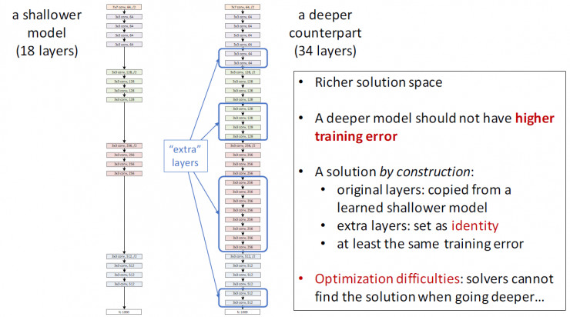
Notes:
网络层数较浅的模型（18层）
网络层数较深的模型（34层）
较高分辨率空间
一个较深的网络模型不应当具有较高的训练误差
通过构建形成的分辨率：
原始层：由一个已经学会的较浅模型复制得来
附加层：设置为“恒等”
至少具有相同的训练误差
优化难题：随着网络层数不断加深，求解器不能找到解决途径

Slide 14
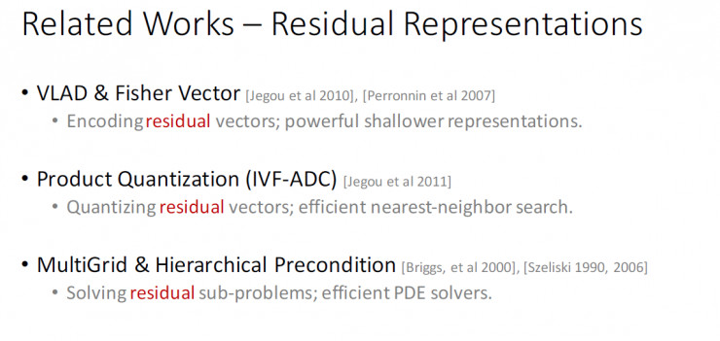
残差特性
一个好的重新表达或者预处理能够简化优化问题
Notes:
相关研究——残差表示法
VLAD & 费舍尔向量(Fisher Vector) [Jegou et al 2010], [Perronnin et al 2007]
编码残差向量；强大的较浅表示法。
产品量化(IVF-ADC) [Jegou et al 2011]
量化残差向量；高效最近邻搜索。
多栅 & 分层的先决前提 [Briggs, et al 2000], [Szeliski 1990, 2006]
解决残差次要问题；高效PDE求解器。

Slide 15
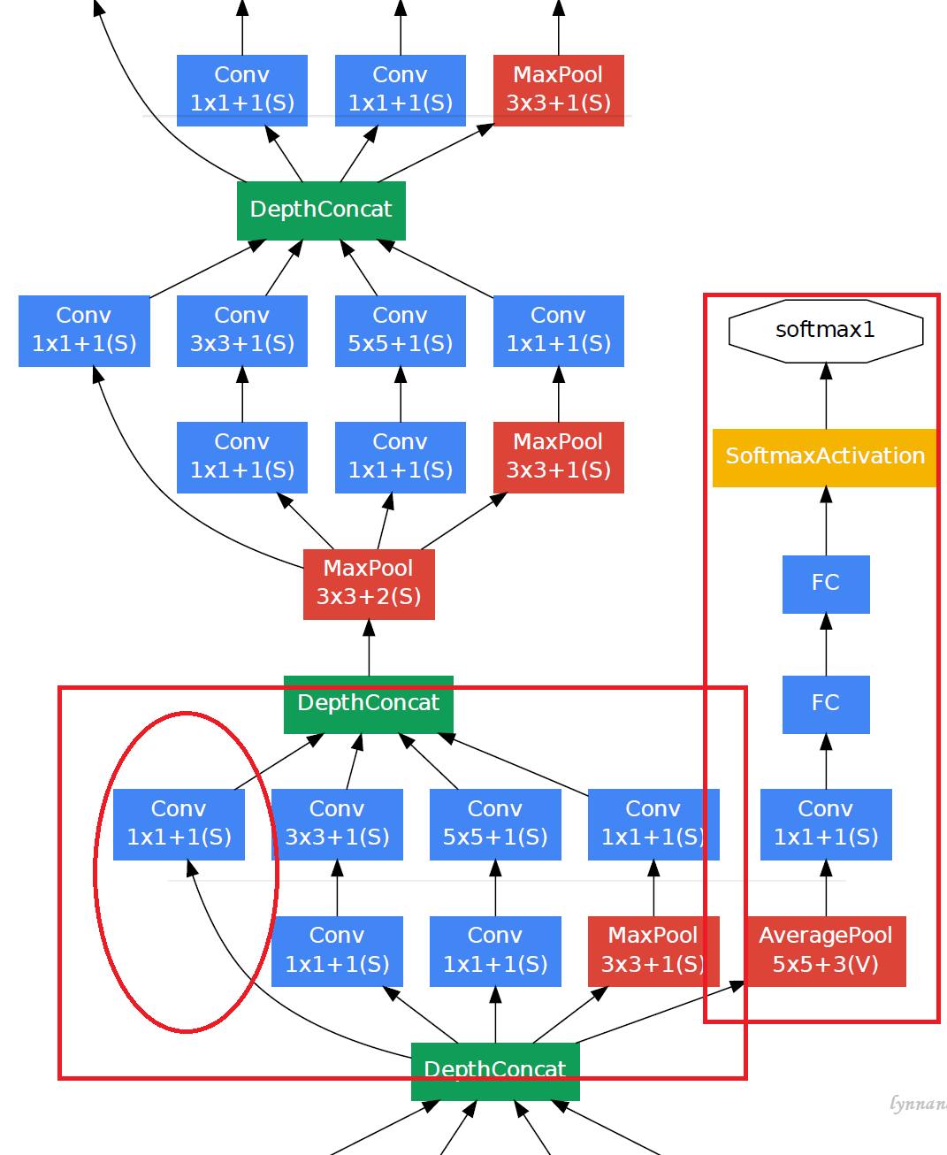
Related works – Shortcut connections
训练多层感知器（MLPs）：
添加一个连接输入和输出的线性层
GoogLeNet：辅助分类器
GoogLeNet：Inception结构
Highway network：门控函数

Slide 16
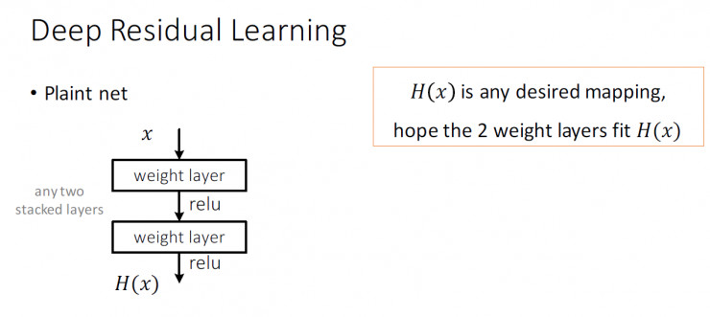
Notes:
深度残差学习
平原网络
H(x)是任意一种理想的映射
希望第2类权重层能够与H(x)拟合

Slide 17
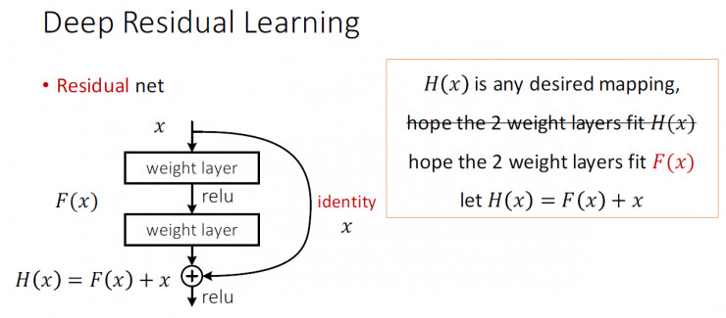
Notes:
残差网络
H(x)是任意一种理想的映射
希望第2类权重层能够与F(x)拟合
使H(x) = F(x) + x

Slide 18
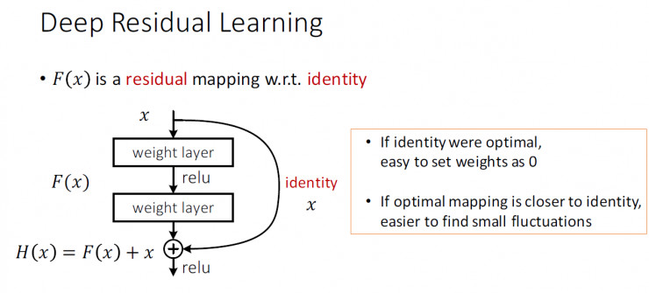
Notes:
F(x)是一个残差映射w.r.t 恒等
如果说恒等是理想，很容易将权重值设定为0
如果理想化映射更接近于恒等映射，便更容易发现微小波动

Slide 19
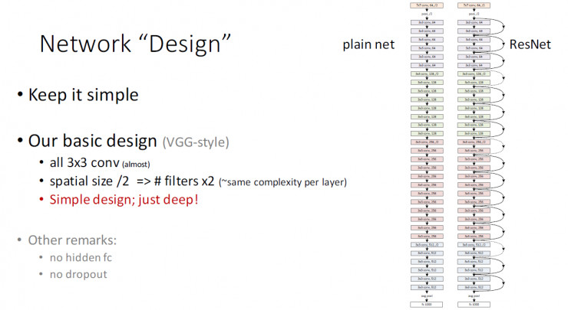
Notes:
网络“设计”
保持网络的简约性
我们的基本设计方案(VGG-style)
所有的3x3卷积层（几乎所有）
空间规模/2=>#过滤器x2 (~每一层的复杂度相同)
简约的设计风格；保持设计风格的简约性
其他评论：
无隐层fc
无信息流失

Slide 20



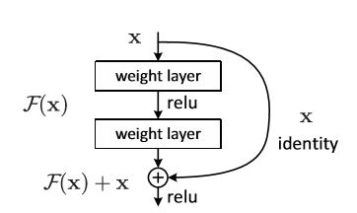
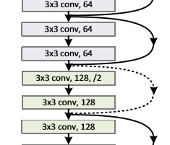
A building block defined as：
（匹配维度，步长2）

Slide 21
Training
尺度增强：Resize短边随机[256,480]
Crop:图像和水平反转随机采样224*224
归一化：每像素减均值
标准色彩增强
批量正则化（BN）：卷积层之后，激活层之前
从零开始训练网络
SGD：mini-batch size 256
学习率：0.1迭代：600000权值衰减：0.0001动量：0.9
10-crop testing，多尺度结果平均得分
Notes:
训练
所有的平原/残差网络都是从头开始训练的。
所有的平原/残差网络都运用组归一化(Batch Normalization)
标准化的超参数&增强

Slide 22
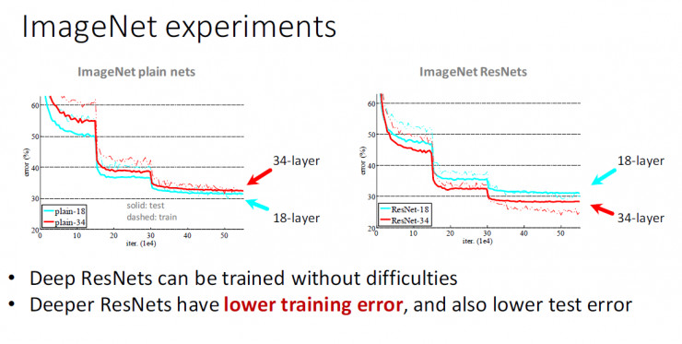
Notes:
ImageNet （图像网络）实验
深度残差网络(ResNets)能够在没有任何难题的情况下得到训练。
深度残差网络(ResNets)具有较低的训练误差和测试误差。

Slide 23
Identity vs Projection Shortcuts
(A)zero-padding shortcuts are used for increasing dimensions, and all shortcuts are parameter free;
(B)projection shortcuts are used for increasing dimensions, and other shortcuts are identity;
(C) all shortcuts are projections.

Slide 24
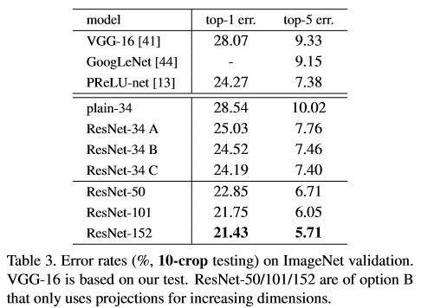

Slide 25
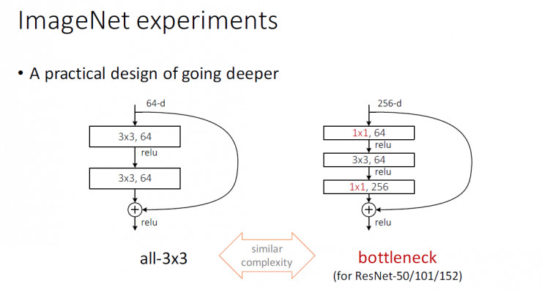
1*1 负责减少然后增加维度，使3*3为小输入输出尺寸
Notes:
一个逐层深入的实际可行的设计方案

Slide 26
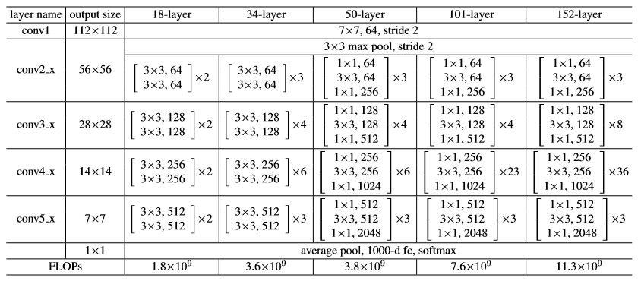

Slide 28
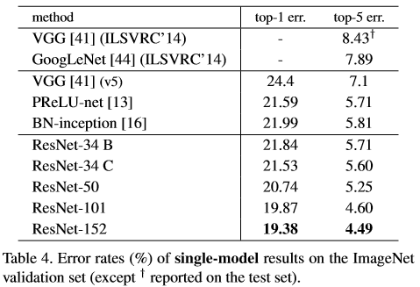

Slide 29
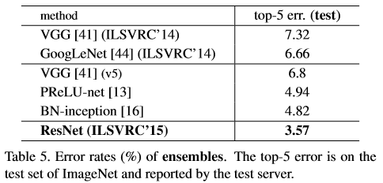

Slide 30

CIFAR-10 Experiments
5万张训练图像和1万张测试图像的10类CIFAR-10数据集
验证极深模型的效果，而不追求最好的结果
输入是32*32的减掉像素均值的图像
strde为2的卷积层进行下采样
全局的平均pooling层和一个10类的包含softmax的全连接层

Slide 31
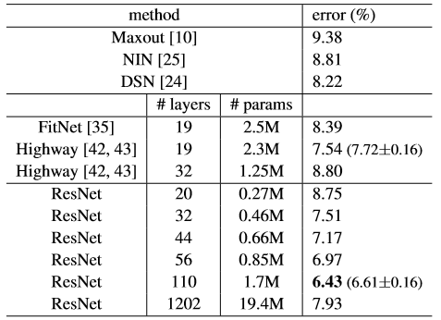
CIFAR-10 Experiments
n =
3
5
7
9
18
200

Slide 32
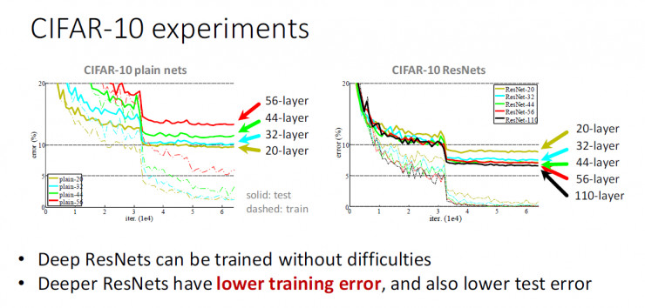
Notes:
CIFAR-10 实验
深度残差网络(ResNets)能够在没有任何难题的情况下得到训练
深度残差网络(ResNets)具有较低的训练误差和测试误差

Slide 33
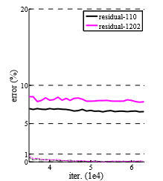
CIFAR-10 Experiments
1000+层极深网络：n=200，1202层
不难优化，并且达到了<0.1%的训练错误率，测试错误率也相当低7.93%
测试结果比110层的结果要差，尽管它们的训练错误率差不多
过拟合，模型对于小的数据集来说太大(19.4M)

Slide 34
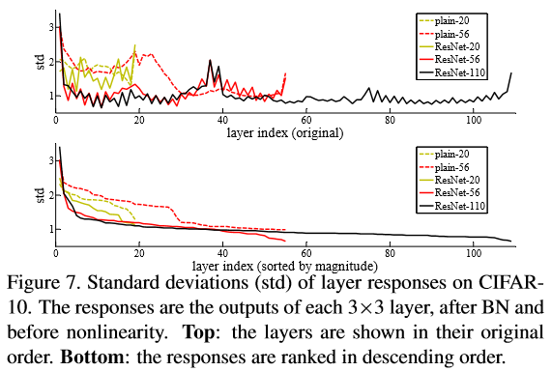
CIFAR-10 Experiments - 层响应分析
每一个3*3卷积层的BN之后、非线性层(ReLU/addition)之前的输出
ResNets的响应比plain网络的响应小
残差函数比非残差函数更接近于0
越深的ResNet的响应幅度越小，单个层对信号的改变越少

Slide 35
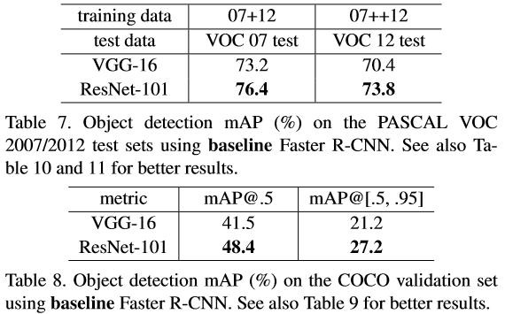
Object Detection on PASCAL and MS COCO

Slide 36
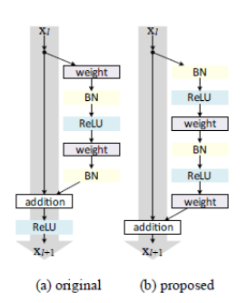
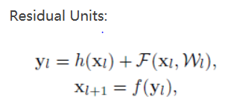

Slide 37
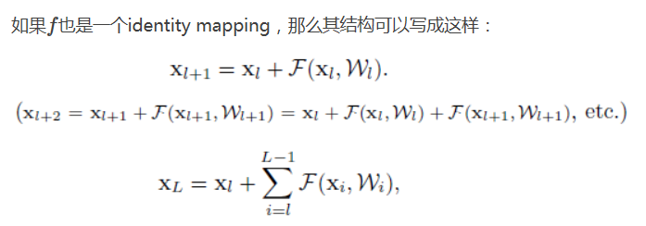


Slide 38
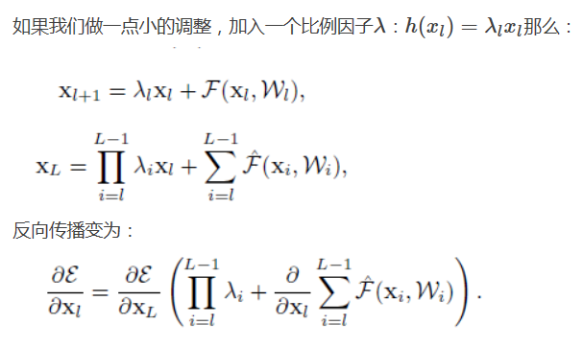

Slide 39
残差网络(ResNets)
表征能力
残差网络在模型表征方面不存在直接的优势（只是实现重复参数化），但是，残差网络允许逐层深入地表征所有的模型
优化能力
残差网络使得前馈式/反向传播算法非常顺利进行，在极大程度上，残差网络使得优化较深层模型更为简单
归纳能力
残差网络未直接处理学习深度模型过程中存在的归纳问题，但是，更深+更薄是一种好的归纳手段

Slide 40
参考文献
[1] He, K., Zhang, X., Ren, S., Sun, J.: Deep residual learning for image recognition. In: CVPR. (2016).
[2] Kaiming He, Xiangyu Zhang, Shaoqing Ren, Jian Sun, Identity Mappings in Deep Residual Networks, 2016.
[3] Kaiming He, Deep Residual Networks, PPT, in ICML 2016 tutorial.

